Slide 1
Συσχέτιση μήκους – βάρους
Ποια η χρησιμότητά της.
Ποια η σημασία των όρων της εξίσωσης.

Slide 2
ΣΧΕΣΕΙΣ ΜΗΚΩΝ
Οι σχέσεις των διαφόρων μηκών μεταξύ τους είναι γραμμικές

Slide 3
ΣΧΕΣΕΙΣ ΜΗΚΩΝ
Οι εξισώσεις μετατροπής του κάθε τύπου μήκους σε έναν άλλο είναι επίσης γραμμικές
FL

Slide 4
Συσχέτιση μήκους – βάρους
Η γνώση της σχέσης που συνδέει το σωματικό μήκος με το βάρος ενός είδους είναι πολύ σημαντική γιατί:
(α) δίνει απαραίτητες πληροφορίες για τη φυσική κατάσταση του ψαριού,
(β) δυνατότητα σύγκρισης των στρατηγικών ζωής ενός είδους σε διαφορετικές γεωγραφικές περιοχές,
(γ) δίνει τη δυνατότητα μετατροπής των εξισώσεων που περιγράφουν την αύξηση σε μήκος σε εξισώσεις που περιγράφουν την αύξηση σε βάρος και
δ) δίνει τη δυνατότητα να εκτιμηθεί η βιομάζα ενός είδους στις περιπτώσεις που είναι διαθέσιμος μόνο ο συνολικός αριθμός των ατόμων και το μήκος τους

Slide 5
Συσχέτιση μήκους – βάρους
    W = a*L^{b}
    Όπου:
    W = ολικό βάρος (kg)
    L = μεσουραίο μήκος (cm)
    a και b= σταθερές
    Ο συντελεστής b λαμβάνει τιμές συνήθως από 2-4,
    όταν b=3: ισομετρική αύξηση

Slide 6
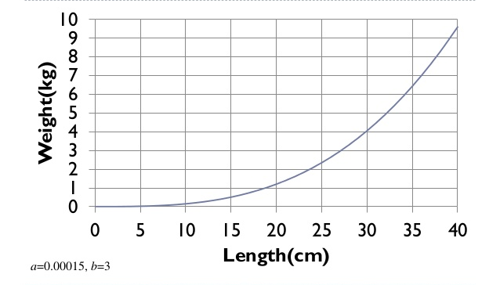
Συσχέτιση μήκους – βάρους
Όταν b = 3, τότε το ψάρι αυξάνει ισομετρικά (ισομετρία ή ισομετρική αύξηση), δηλαδή ομοιόμορφα προς τις τρεις σωματικές του διαστάσεις
Τιμές του συντελεστή b μεγαλύτερες ή μικρότερες από 3 δηλώνουν ότι το ψάρι αυξάνει αλλομετρικά, δηλαδή ανομοιόμορφα προς τις τρεις σωματικές του διαστάσεις
b<3: το ψάρι γίνεται ελαφρύτερο για το μήκος του, όσο το μήκος του αυξάνει (υποαλλομετρία ή αρνητική αλλομετρική αύξηση)
b>3: το ψάρι γίνεται βαρύτερο για το μήκος του όσο αυξάνει σε μήκος (υπεραλλομετρία ή θετική αλλομετρική αύξηση).
    W = a*L^{b}
O συντελεστής a σχετίζεται με το σχήμα του σώματος των ψαριών, με τις μικρότερες τιμές να αντιστοιχούν στα μακρόστενα είδη και τις μεγαλύτερες τιμές στα ατρακτόμορφα και στρογγυλόμορφα είδη

Slide 7
Δείκτης Ευρωστίας
Ο δείκτης αυτός στηρίζεται στην υπόθεση ότι τα ψάρια που έχουν μεγαλύτερο βάρος σε ένα δεδομένο μήκος βρίσκονται σε καλύτερη κατάσταση.
Κ = 100 W/L^{b}
W = το βάρος του ψαριού
L = το μήκος του ψαριού σε cm
b = o συντελεστής από τη σχέση μήκους –βάρους
Επηρεάζεται από τις γονάδες και το στομαχικό περιεχόμενο των ψαριών.
Εξηγεί πολλά βιολογικά χαρακτηριστικά
πχ. αν είναι χαμηλός σημαίνει ότι
το μήκος αυξάνεται ταχύτερα του βάρους, ή ότι δεν υπάρχει αφθονία της τροφής

Slide 8
Σχετικός
Δείκτης Ευρωστίας
Ο δείκτης αυτός δείχνει την κατάσταση ομάδας ψαριών σε ένα συγκεκριμένο χρονικό διάστημα.
Κ = 100 Wm/Wo
Wm = το μέσο βάρος των ψαριών που συλλέχθηκαν κατά το διάστημα πχ. ενός μήνα.
Wo= το υπολογιζόμενο βάρος ψαριού, μήκους ίσου με το μέσο μήκος της εξεταζόμενης ομάδας, από την εξίσωση μήκους βάρους ενός έτους.

Slide 9
Σχεδιάστε την Καμπύλη αύξησης Von Bertalanffy
Εξηγήστε τους όρους του αντίστοιχου μοντέλου.

Slide 10
Ηλικία και αύξηση
L_{t} = L_{inf}(1-e^{-k(t-t0)})

Slide 11
Εξίσωση Von Bertalanffy
Η παρακάτω μαθηματική παράσταση, εκφράζει το μήκος (L) συναρτήσει της ηλικίας του ψαριού (t), όπου:
L_{t} : Το μήκος του ψαριού στην ηλικία t.
L∞ : το μέσο μήκος που θα προσέγγιζαν τα άτομα άπειρης ηλικίας, αν συνέχιζαν να μεγαλώνουν επ’ αόριστο.
k : ο ρυθμός με τον οποίο το ψάρι προσεγγίζει το L∞.
t_{ο} : η στιγμή στον χρόνο (η ηλικία) όπου το ψάρι θα έχει μηδενικό μήκος .
e : ο αριθμός Euler (2,71828…).

Slide 12
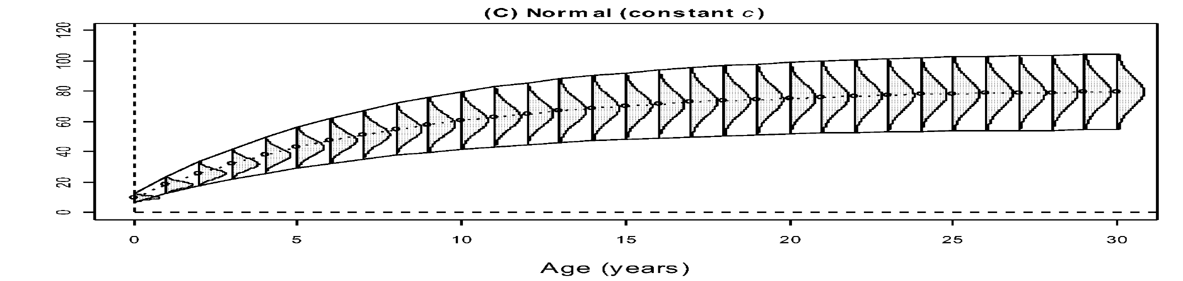
Εξίσωση Von Bertalanffy
L_{t} = L∞[1 – e ^{-K(t-to)}]
L∞
to
K

Slide 13
Εξίσωση Von Bertalanffy
Π.χ. έστω ότι με έχουν εκτιμηθεί οι τρεις άγνωστες παράμετροι της εξίσωσης σε ένα είδος και έλαβαν τιμές:
L∞=35 cm, k = 0.3 ανά έτος, tο =-0.2 έτη
Αντικαθιστώντας στην εξίσωση,
το μέσο μήκος ενός ψαριού ηλικίας 2 ετών θα είναι:

Slide 14
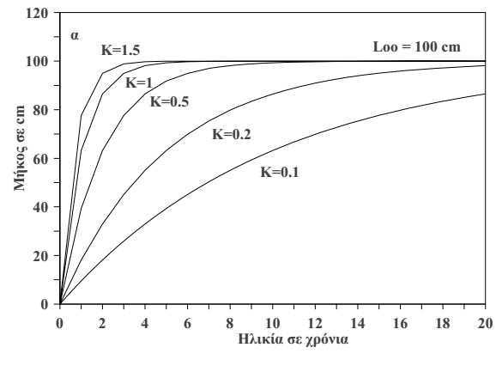
K
ο ρυθμός με τον οποίο το ψάρι προσεγγίζει το L∞
K <= 0.05 : Μεγάλα ψαριά,
με μεγάλη διάρκεια ζωής
K > 1: Μικρά ψαριά,
με μικρή διάρκεια ζωής

Slide 15
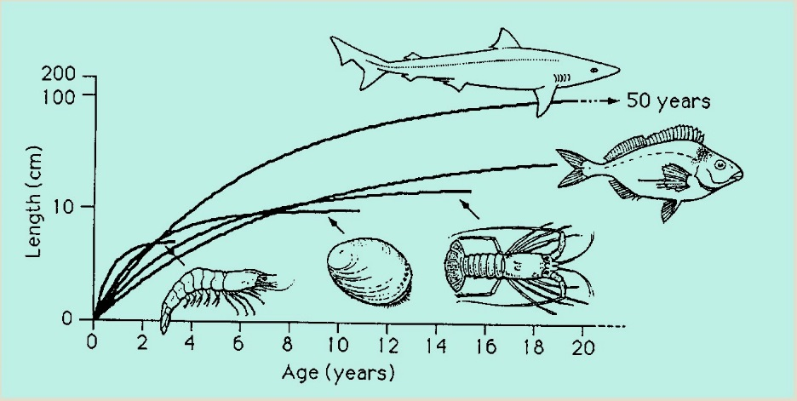
Εξίσωση Von Bertalanffy
Penaeus latisulcatus (K=1.04yr-1)
Haliotis laevigata (K=0.48 yr-1)
Jasus edwarsii (K=0.22 yr-1)
Nemadactylus macropterus (K=0.13 yr-1)
Galeorhinus australis (K=0.16 yr-1)
54

Slide 16
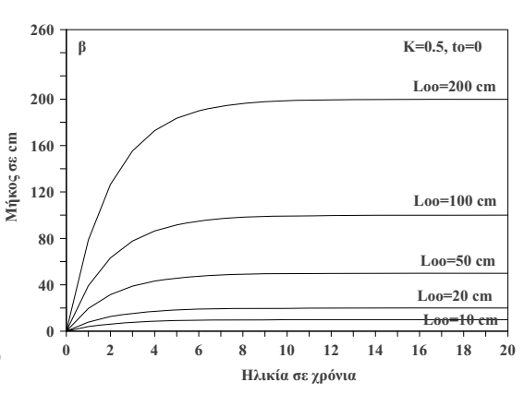
L∞ (ή L_{inf} )
παρόμοιο με το μέγιστο μήκος L_{max} σε πληθυσμό χωρίς αλιευτική εκμετάλλευση
L_{inf} = L_{max} / 0.95 = L_{max} + 0.05L_{max}

Slide 17
Υπολογισμός των παραμέτρων Von Bertalanffy
Ποια η χρησιμότητα της Fishbase

Slide 18
Υπολογισμός των παραμέτρων Von Bertalanffy
• στοιχεία ηλικίας-μήκους, που προέρχονται από την επεξεργασία δειγμάτων που συλλέγονται με αλιευτικά ή ερευνητικά σκάφη
• αποκλειστικά στοιχεία μήκους, που καταγράφονται από δείγματα που συλλέγονται με αλιευτικά ή ερευνητικά σκάφη
• στοιχεία από πειράματα σήμανσης, δηλαδή καταγραφή του μήκους ενός ατόμου σε δύο χρονικές στιγμές: τη στιγμή της σύλληψης και τη στιγμή της επανασύλληψης
εμπειρικές σχέσεις

Slide 19


Εμπειρικές εξισώσεις
Η μέγιστη ηλικία (tmax) και το μέγιστο μήκος (Lmax) που έχουν μετρηθεί για ένα πληθυσμό ή για ένα είδος μπορούν να χρησιμοποιηθούν για την εκτίμηση των παραμέτρων αύξησης L∞ και Κ μέσα από εμπειρικές εξισώσεις που βασίζονται σε μεγάλο αριθμό δεδομένων και αφορούν πολλά αποθέματα και είδη (Froese & Binohlan 2000, 2003).
Η συχνότερη πηγή δεδομένων οικολογίας και βιολογίας για τα ψάρια είναι η FishBase (http://www.fishbase.org/ ).

Slide 20
Εμπειρικές εξισώσεις
To Linf σχετίζεται με:
μέγιστο μήκος (Lmax)
μήκος στην ωρίμανση (Lm)
μήκος στη μέγιστη δυνατή παραγωγή (Lopt =2/3 Linf)
To K σχετίζεται με:
διάρκεια ζωής (tmax)

Slide 21
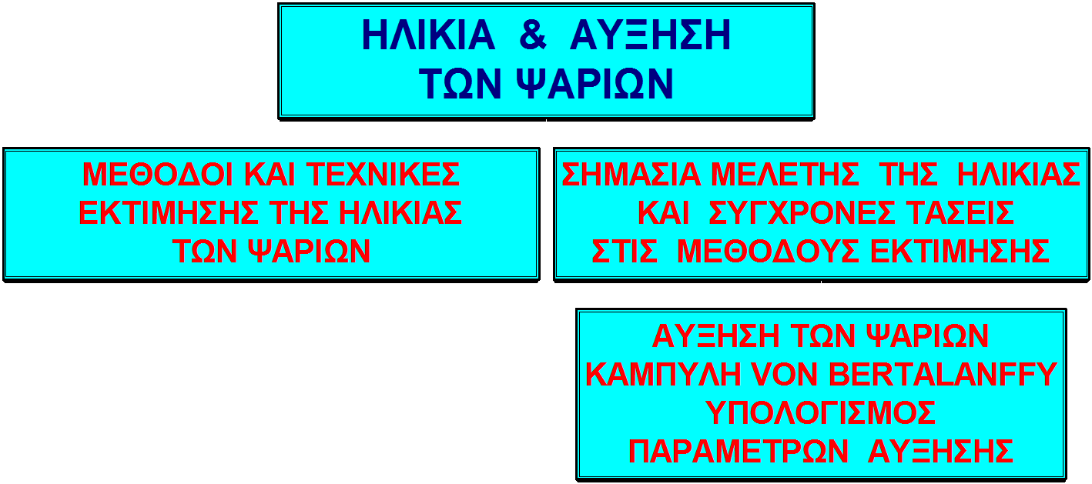

Slide 22
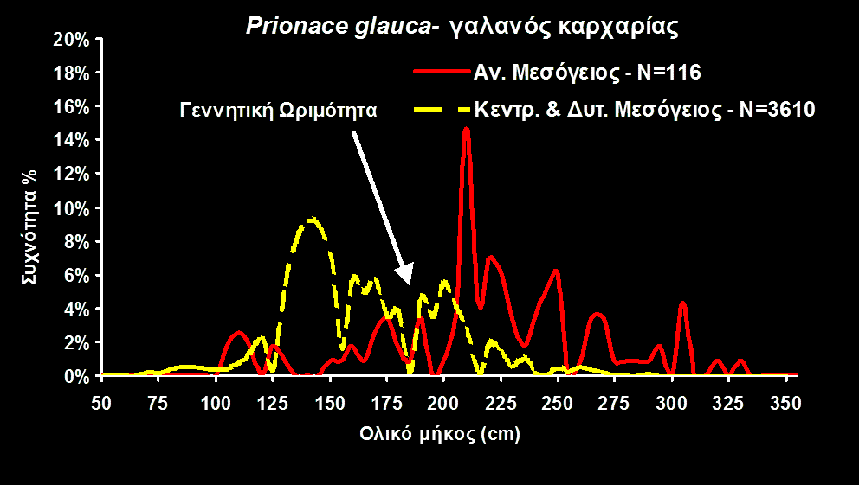
Η σημασία της ηλικίας
Βασικός παράγοντας στη μελέτη και επίλυση προβλημάτων που χαρακτηρίζουν τον κύκλο ζωής των ψαριών όπως:
  η διάρκεια ζωής τους,
  η ηλικία της πρώτης αναπαραγωγής,
  ο χρόνος εισόδου τους στην αλιευτική φάση

Slide 23
Η σημασία της ηλικίας
Η κατανομή των ατόμων σε ηλικιακές κλάσεις είναι βασική προϋπόθεση για τη μελέτη σημαντικών χαρακτηριστικών των πληθυσμών όπως:
  οι ρυθμοί γεννήσεων,
  οι ρυθμοί θανάτων,
  ο ρυθμός αύξησης.
Σημαντική συνιστώσα για την κατανόηση της δυναμικής των πληθυσμών και την ανάπτυξη των μοντέλων εκτίμησης των ιχθυαποθεμάτων.
  Η ανάλυση της ηλικιακής δομής αποκαλύπτει, αν ο πληθυσμός αυξάνει, είναι σταθερός ή φθίνει.

Slide 24
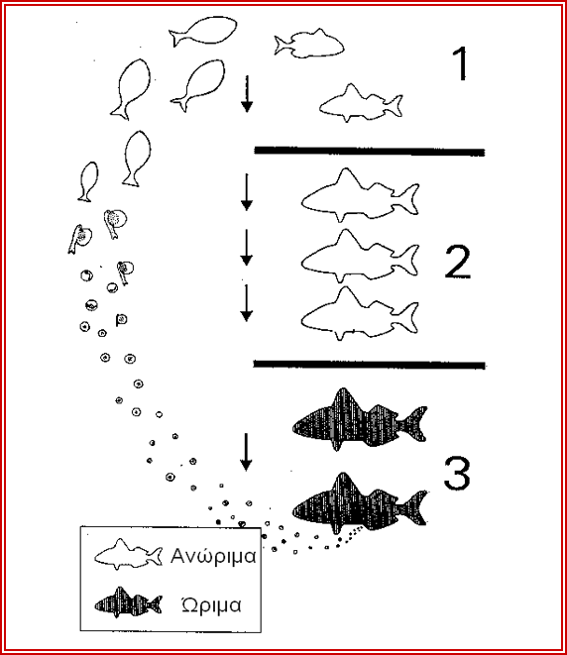
Διάρκεια και κύκλος ζωής
  Η διάρκεια ζωής ποικίλει πολύ:
  Λιγότερο από ένα χρόνο,
  Είδη Gobiidae, Scopelidae
  Περισσότερο από 100 χρόνια,
  Huso huso
  Πολλά ψάρια επιβιώνουν για να αναπαραχθούν μια φορά πριν πεθάνουν,
    π.χ. Σολομός.
  Άλλα ψάρια επιβιώνουν για αρκετό χρόνο, ώστε να παράγουν περισσότερες από μια κοόρτες (ηλικιακές ομάδες) απογόνων που ωριμάζουν και αναπαράγονται, ενώ οι γονείς τους είναι ακόμα ζωντανοί και αναπαραγωγικά ενεργοί,
  π.χ. Μπακαλιάρος.
1

Slide 25
Διάρκεια και κύκλος ζωής
  Στάδια ανάπτυξης των ψαριών
  - Έμβρυα (πριν την εκκόλαψη)
  - Προνύμφες ή λεκιθοφόρα ιχθύδια
  Ατελή ιχθύδια
  1. Νεαρά άτομα ή τέλεια ιχθύδια
  Ανώριμα
  Ώριμα

Slide 26
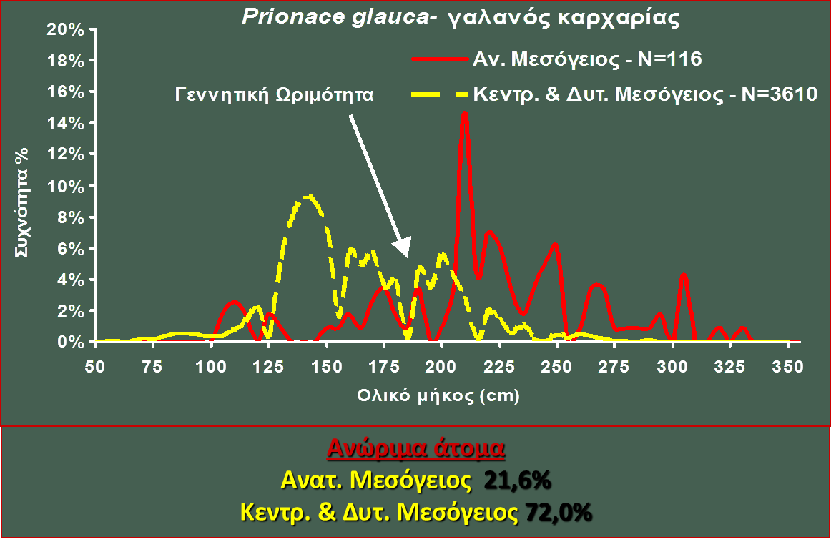
Κατανομές μεγεθών

Slide 27
Κατανομή ηλικιών
Σε ένα πληθυσμό διακρίνουμε άτομα:
νεαρής ηλικίας
μεγάλης ηλικίας
ενδιάμεσων ηλικιών
Τα άτομα των πληθυσμών μπορούν να ταξινομηθούν σε ομάδες ή τάξεις ηλικίας.
Ο αριθμός ατόμων ή τα ποσοστά ατόμων ενός πληθυσμού που ανήκουν στις διαφορετικές κατηγορίες ηλικίας αποτελούν την ηλικιακή κατανομή ή ηλικιακή δομή του πληθυσμού.
Η κλίμακα του χρόνου που χρησιμοποιείται για τον καθορισμό κλασμάτων ηλικίας δεν είναι η ίδια για όλους τους πληθυσμούς
(κριτήριο είναι η διάρκεια ζωής).

Slide 28
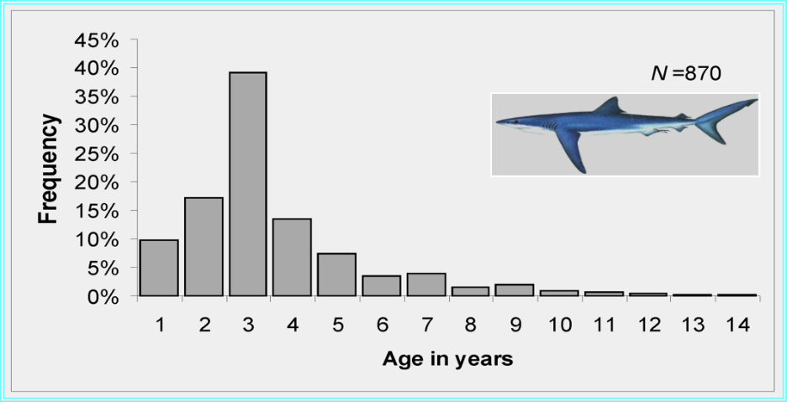
Ηλικιακή δομή
Οι πληθυσμοί των ψαριών που περιλαμβάνουν πολλαπλές κοόρτες.
Παρουσιάζουν ηλικιακή δομή.
π.χ. ξιφίας
π.χ. γαλάζιος καρχαρίας
Εκατοστιαία συχνότητα σε κάθε ηλικιακή τάξη του πληθυσμού του γαλάζιος καρχαρία στη Μεσόγειο.

Slide 29
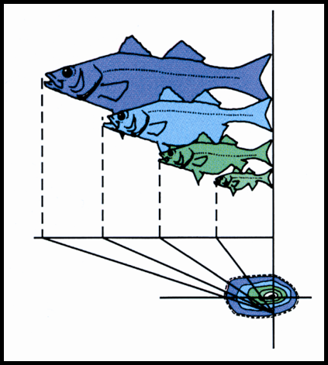
Μελέτη ηλικίας
Ανάλογα με το είδος του πληθυσμού που μελετάμε χρησιμοποιούμε διαφορετικές μεθόδους εκτίμησης ηλικίας.
Λέπια
Ωτόλιθοι
Άκανθες πτερυγίων
Σπόνδυλοι κλπ
Την ηλικία συχνά τη συσχετίζουμε με το μέγεθος των οργανισμών, το μήκος ή το βάρος τους, για να εκτιμήσουμε την αύξησή τους.
Η ηλικία και η αύξηση μπορεί να διαφέρει μεταξύ πληθυσμών του ίδιου είδους αλλά και μεταξύ των δύο φύλων.
2

Slide 30
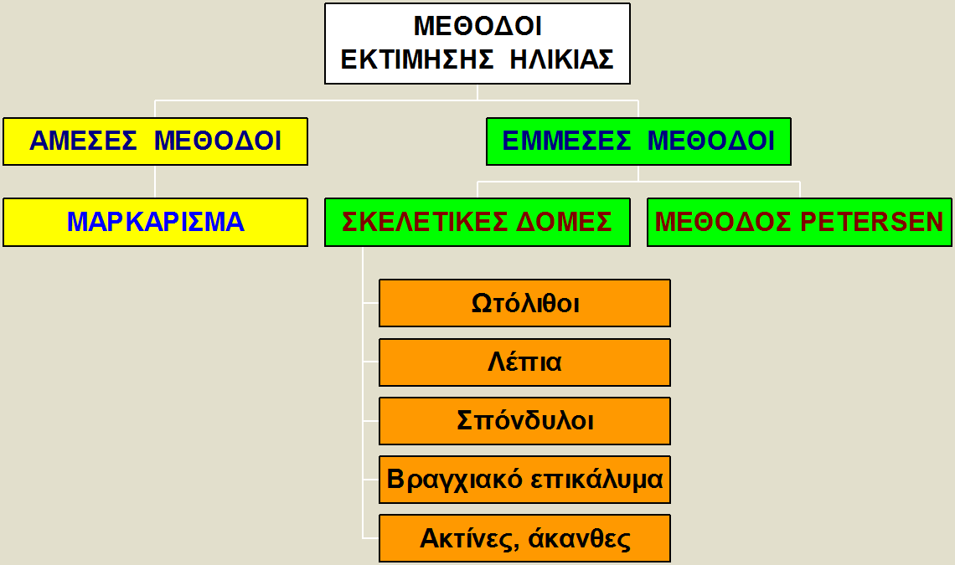
Μέθοδοι εκτίμησης ηλικίας

Slide 31
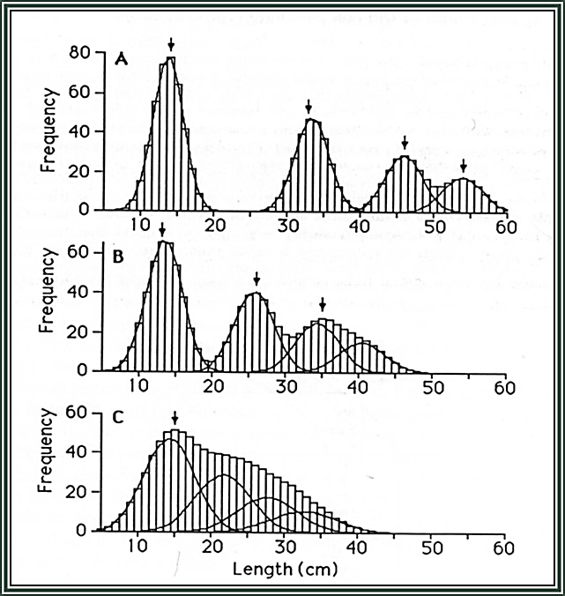
Μέθοδος Petersen
Iστογράμματα συχνότητας μηκών
Είδος με βραχεία αναπαραγωγική περίοδο και υψηλό τάχος αύξησης.
Είδος με μεγάλη αναπαραγωγική περίοδο και χαμηλότερο τάχος αύξησης.
Είδος με μεγάλη αναπαραγωγική περίοδο και χαμηλό τάχος αύξησης.
4
Τα βέλη δεικνύουν τις κορυφές των κανονικών κατανομών που αντιστοιχούν σε κλάσεις ηλικίας

Slide 32
Ετήσιοι δακτύλιοι
Η βάση για τη χρησιμοποίηση των σκελετικών δομών στην εκτίμηση της ηλικίας των ψαριών είναι η αρίθμηση των ανακοπών (δακτυλίων) που παρατηρούνται.
Οι δακτύλιοι σχηματίζονται κατά τη διάρκεια διαδοχικών περιόδων ταχείας και βραδείας αύξησης και συμπίπτουν με την περίοδο βραδείας αύξησης των ψαριών.
Τα ψάρια που ζουν σε εύκρατα μέρη μεγαλώνουν γρήγορα το καλοκαίρι, όταν οι θερμοκρασίες είναι υψηλές και η τροφή είναι άφθονη, αλλά σχεδόν σταματούν να αναπτύσσονται το χειμώνα.

Slide 33
Αύξηση των λεπιών
Τα λέπια των ψαριών εμφανίζουν εποχικές αλλαγές στο ρυθμό αύξησης.
Η αύξηση διακόπτεται κατά τη διάρκεια του χειμώνα, προκαλώντας ετήσια σημάδια, ασυνέχειες (ετήσιοι δακτύλιοι).
Κάθε ετήσια αύξηση στην αύξηση των λεπιών αναλογεί στην ετήσια αύξηση του μήκους του σώματος.

Slide 34
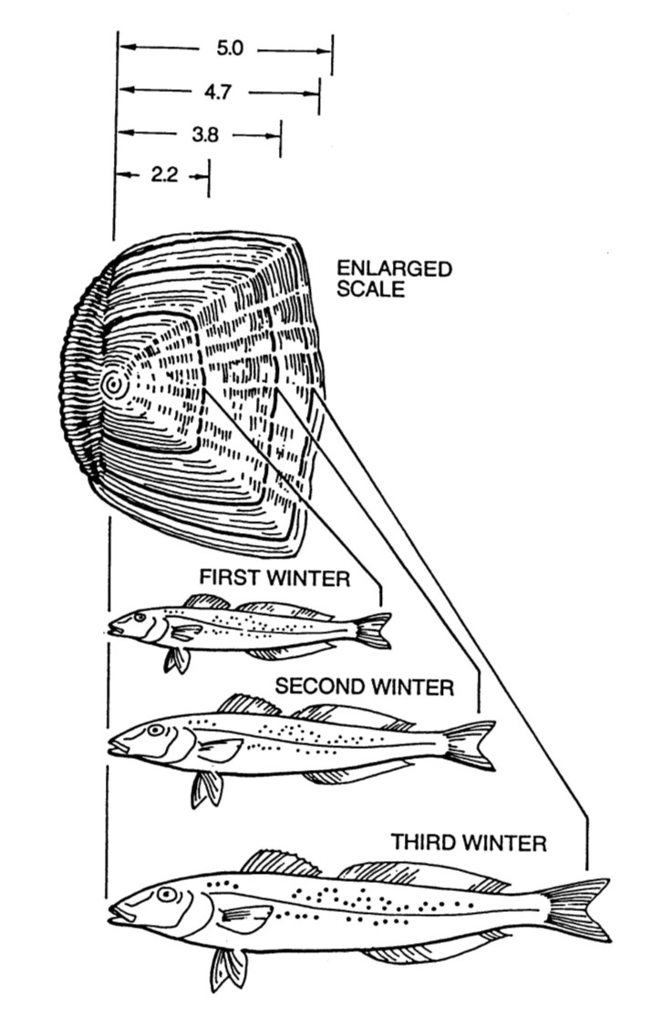
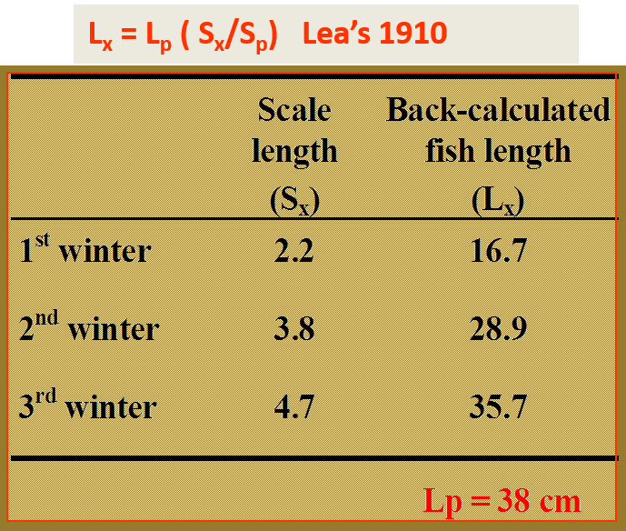
Σχέσεις μήκους λεπιών και μήκους ψαριών
6
Sillaginoides punctatus

Slide 35
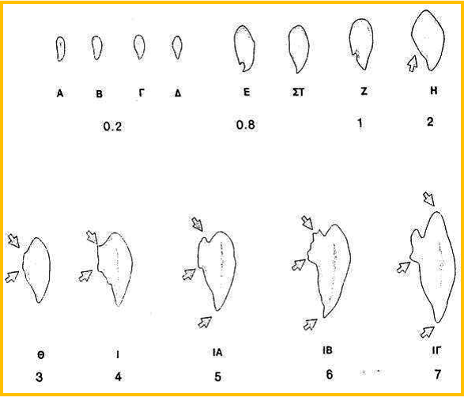
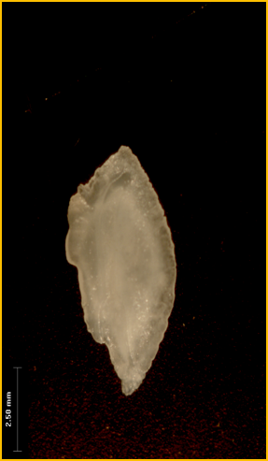
Διαφοροποίηση σχήματος και μεγέθους με την ηλικία
23
24
Μορφή ωτολίθων και ζώνες εναπόθεσης υλικού
στο είδος Boops boops
Με αριθμούς σημειώνονται οι ηλικίες

Slide 36
Τι δείχνει η εκτίμηση ηλικίας από ωτόλιθους
    Οι ωτόλιθοι σε αντίθεση με τα λέπια,αυξάνονται σε όλη τη διάρκεια ζωής των ψαριών.
    Η αύξησή τους είναι αλλομετρική, διότι η απόθεση του νέου υλικού στα μεγαλύτερα ψάρια γίνεται στην εσωτερική επιφάνεια.
    Συνεπώς, οι ωτόλιθοι μεγαλύτερων ψαριών είναι παχύτεροι από ότι νεαρότερων.
    Κάποια είδη είναι μακροβιέστερα από ότι θεωρείτο προηγουμένως.

Slide 37
Συσχέτιση μορφομετρικών ωτολίθου με την ηλικία με τη βοήθεια γραμμικών καμπυλών (y=a+βx)
y=18.851x – 42.424, r²=0.78
y=2.043x – 7.489, r²=0.71
y=0.617x – 1.015, r²=0.79
y=0.032x + 0.423, r²=0.99

Slide 38
Επικύρωση των μεθόδων
Επικύρωση ή εγκυρότητα μιας μεθόδου σημαίνει να αποδειχθεί ότι αυτή είναι ακριβής.
ΠΩΣ ;
Με έλεγχο της συχνότητας κατανομής των μηκών ως προς τη συμφωνία τους με τις κλάσεις ηλικίας.
Με εξέταση των σκελετικών δομών .
  σε ψάρια γνωστής ηλικίας, ψάρια που μεγαλώνουν ελεγχόμενα σε φυσικές ή σχεδόν φυσικές συνθήκες.
  σε ψάρια που ένα τμήμα της ζωής τους είναι γνωστό, πχ. ψάρια που μαρκάρονται.

Slide 39
Μελέτη ρυθμού αύξησης ιχθύων
Η μελέτη του ρυθμού αύξησης των ψαριών έγκειται στο να προσδιοριστεί το μέγεθος του ζώου ως συνάρτηση της ηλικίας του.
Μία από τις πιο διαδεδομένες μεθόδους εκτίμησης του ρυθμού αύξησης ζωντανών οργανισμών αποτελεί η αυξητική εξίσωση του von Bertalanffy (1934).
Αποτέλεσε τον ακρογωνιαίο λίθο στην δυναμική των ιχθυοπληθυσμών για πολλά έτη και ακόμα και σήμερα αποτελεί στοιχειώδες κομμάτι πιο πολύπλοκων και εξελιγμένων μοντέλων.

Slide 40
Πώς ορίζεται η σωματική αύξηση (ανάπτυξη).
Από ποιους παράγοντες επηρεάζεται.
Γιατί είναι σημαντική η μελέτη της.
Με ποιους τρόπους μελετάται.

Slide 41

Βιβλίο "Αλιευτική βιολογία και αλιεία"
Κεφάλαια: 4.1- 4.3, 4.5, 4.6, 5.1-5.4,
7, 8, 9.4-9.6
https://repository.kallipos.gr/bitstream/11419/2685/1/Stergiou%26Tsikliras.pdf

Slide 42
Σωματική αύξηση (G)
Η ανάπτυξη συνήθως σημαίνει μια αλλαγή στο μέγεθος των ψαριών (συνήθως κάποια μορφή μήκους) ή στο βάρος με την ηλικία.
Η ανάπτυξη είναι μια σημαντική διαδικασία γιατί:
Επηρεάζει μια σειρά από βιολογικές διεργασίες
Π.χ., φυσική θνησιμότητα και τα ποσοστά αναπαραγωγικής ωριμότητας.
Επηρεάζει το ρυθμό με τον οποίο αυξάνεται η βιομάζα μιας κοορτής (γενεάς)
Επηρεάζει την ευπάθεια σε αλιευτικά εργαλεία
Η ευπάθεια των ιχθύων σε αλιευτικά εργαλεία αλλάζει συχνά ως αλλαγή στο μέγεθος ή την ηλικία («επιλεκτικότητα»).

Slide 43






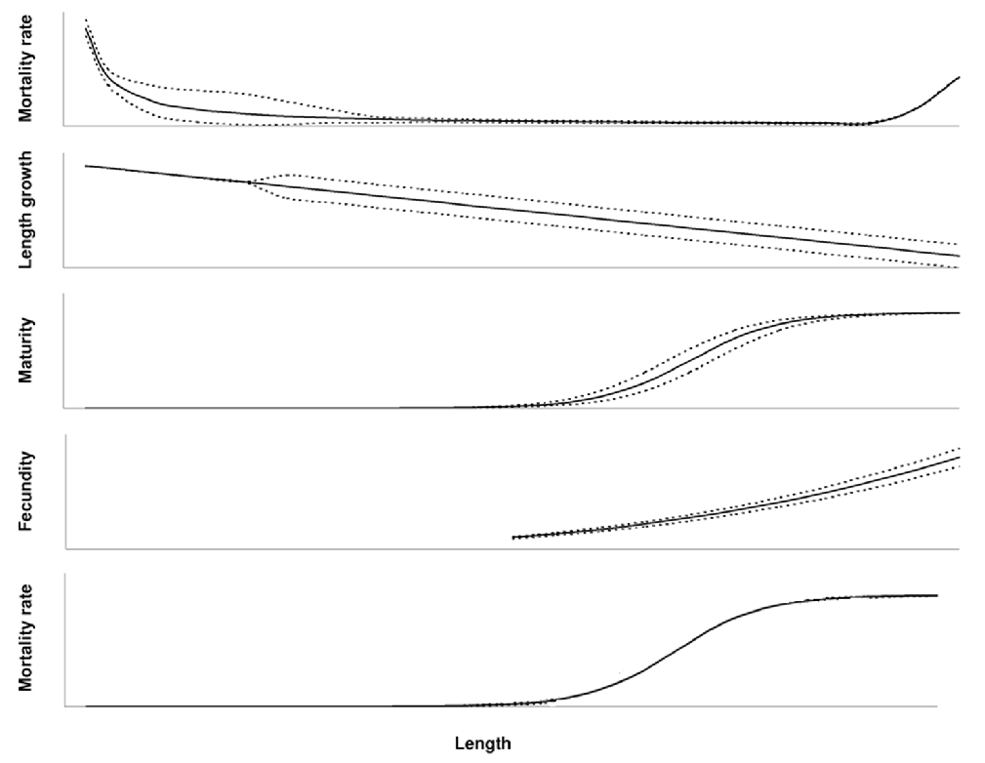
Ο κεντρικός ρόλος της αύξησης στη δυναμική του πληθυσμού
Περιβαλλοντική επίδραση
Φυσική Θνησιμότητα
Αύξηση
Ωριμότητα
Γονιμότητα
Αλιευτική θνησιμότητα
Πυκνοεξαρτηση
Επίδραση μεγέθους

Slide 44
Σωματική αύξηση (G)
Η αύξηση του ατόμου καθορίζεται γενετικά, αλλά επηρεάζεται και από άλλους παράγοντες:
Περιβάλλον
  Διαθέσιμη τροφή (ποσότητα, ποιότητα)
  Θερμοκρασία (ποικιλόθερμα)
  Οξυγόνο
Βιολογία και Συμπεριφορά
  Καταμερισμός διαθέσιμης ενέργειας (σωματική αύξηση, αύξηση γονάδων, κίνηση, συντήρηση)
  Φύλο
  Πυκνότητα και κατανομή μεγεθών (ανταγωνισμός)

Slide 45
Βιβλίο "Αλιευτική βιολογία και αλιεία"
Κεφάλαια: 4,5,6,7,8 & 10
https://repository.kallipos.gr/bitstream/11419/2685/1/Stergiou%26Tsikliras.pdf

